Slide 1
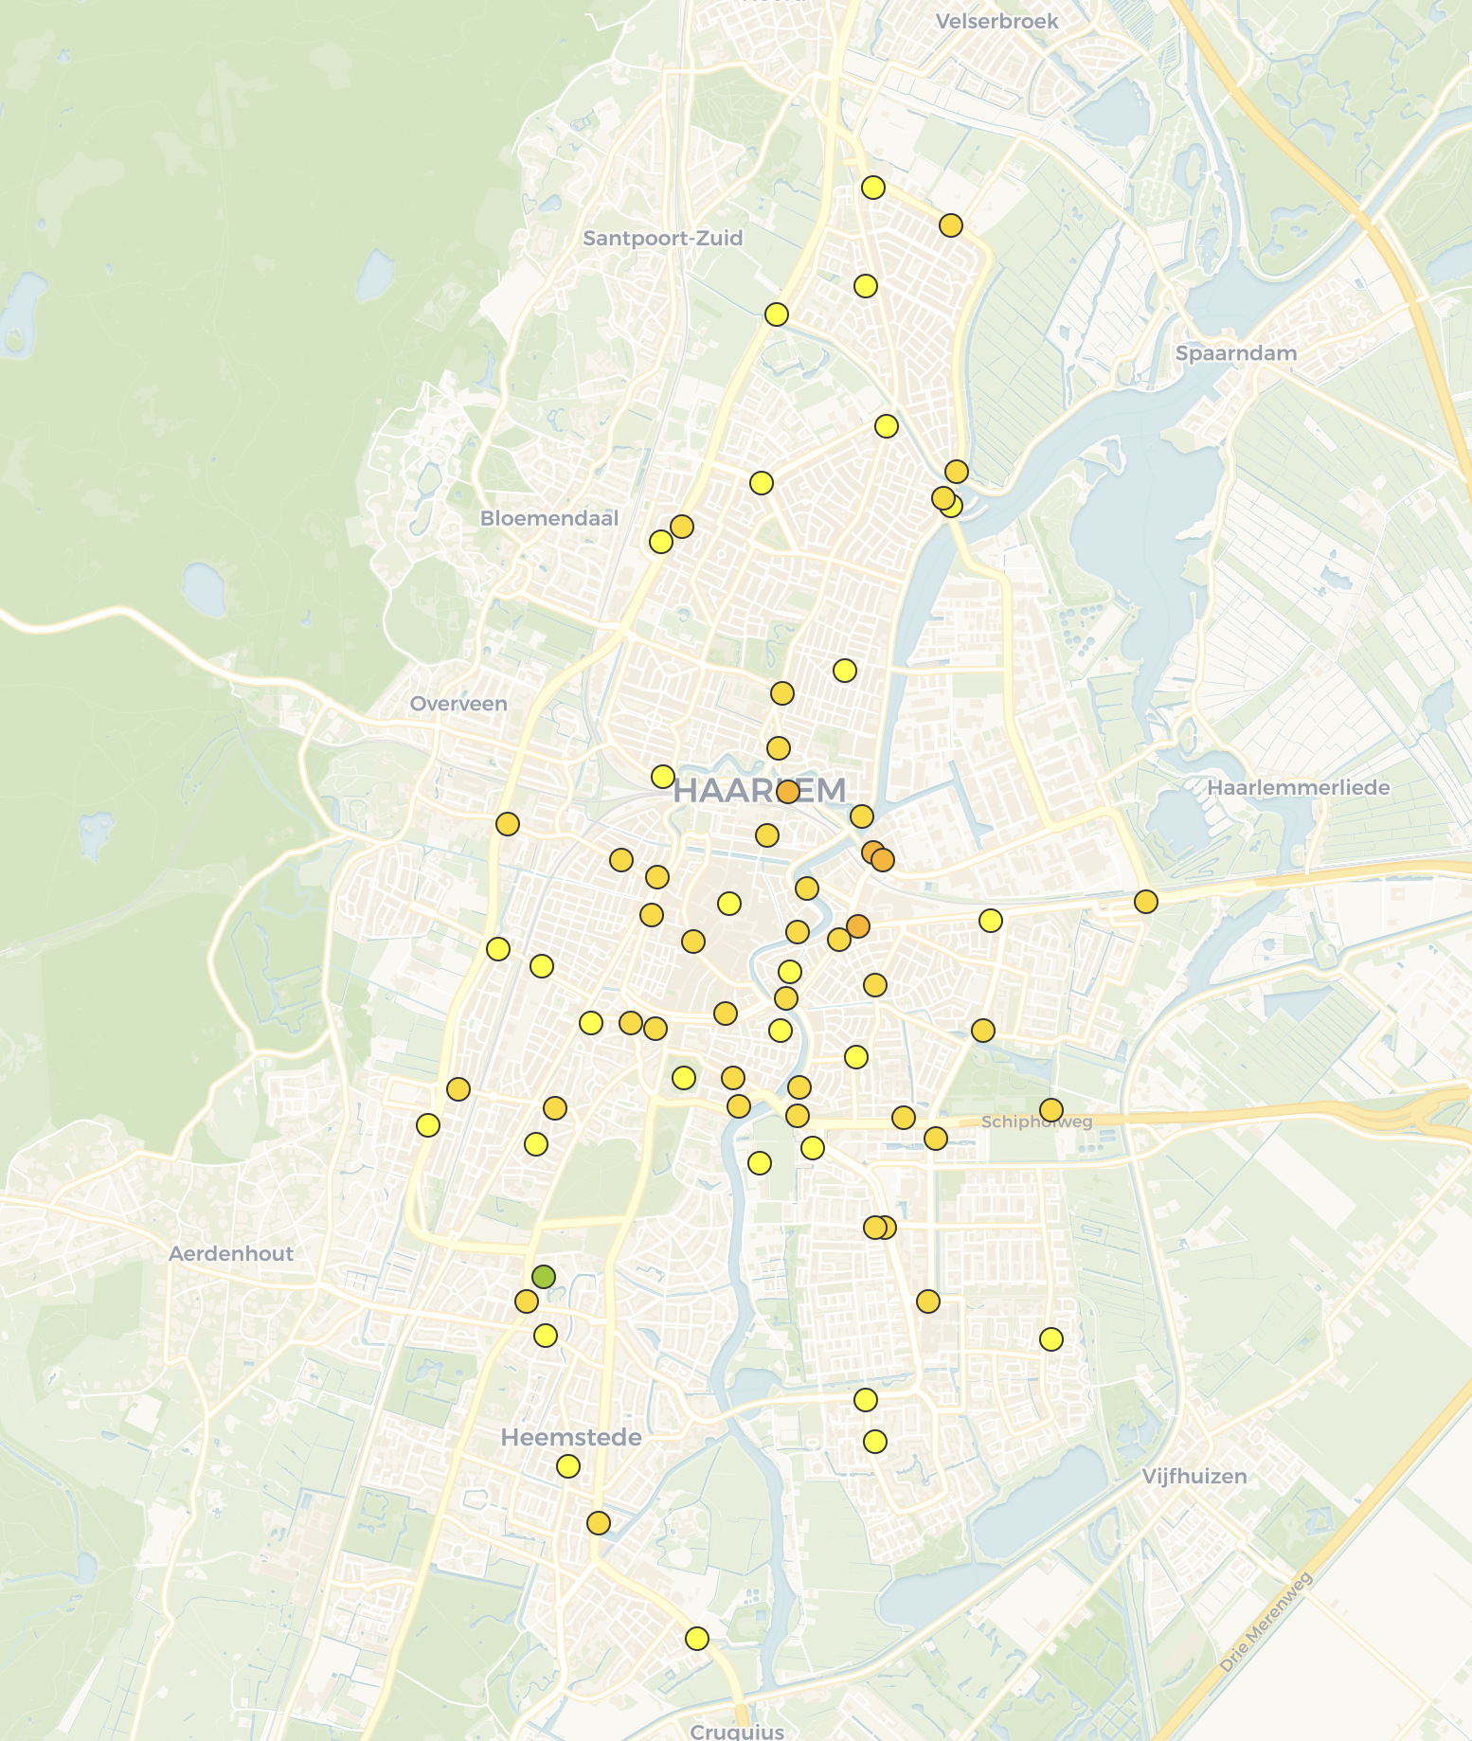
Luchtmetingen
Planetenwijk
Samenvatting
Bijeenkomst
GGD Amsterdam
en
Hollandse Luchten
Wijkplatform
Planetenwijk
November 2024

Slide 2
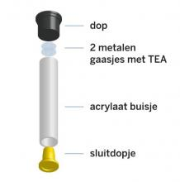
NO2/Stikstofdioxide metingen door GGD Amsterdam
Meet methode: Palmes buisjes op 2,5M hoogte die NO2 detecteren; voor de Planetenwijk gebeurt dat op het Planetenplein.
Meet periode: 13 keer 4 weken in 2023. Elke vier weken worden de buisjes vervangen en geanalyseerd.
Wettelijke normen:
EU: <40mg/m3 nu, plan in 2030: <20mg/m3
WHO: <10mg/m3
Resultaten kunnen vergeleken worden tot 8 jaar terug via maps.amsterdam.nl/NO2/
Hollandse Luchten rapporteert via: www.hollandse-luchten.org

Slide 3
NO2 is van meerdere factoren afhankelijk
Grootste impact op NO2 is verkeer, met bouwprojecten op de tweede plaats
Invloed op metingen zijn:
Nabijheid druk verkeerpunt/verkeersader
Seizoenen
Windrichting
Zonlichturen
Temperatuur
Aanwezigheid industrie
Aanwezigheid grote bouwprojecten
NO2 door verkeer verspreidt zich in de buurt in een radius van:
Gemeentelijke weg: 25m
Provinciale weg: 50m
Snelweg: 120m

Slide 4
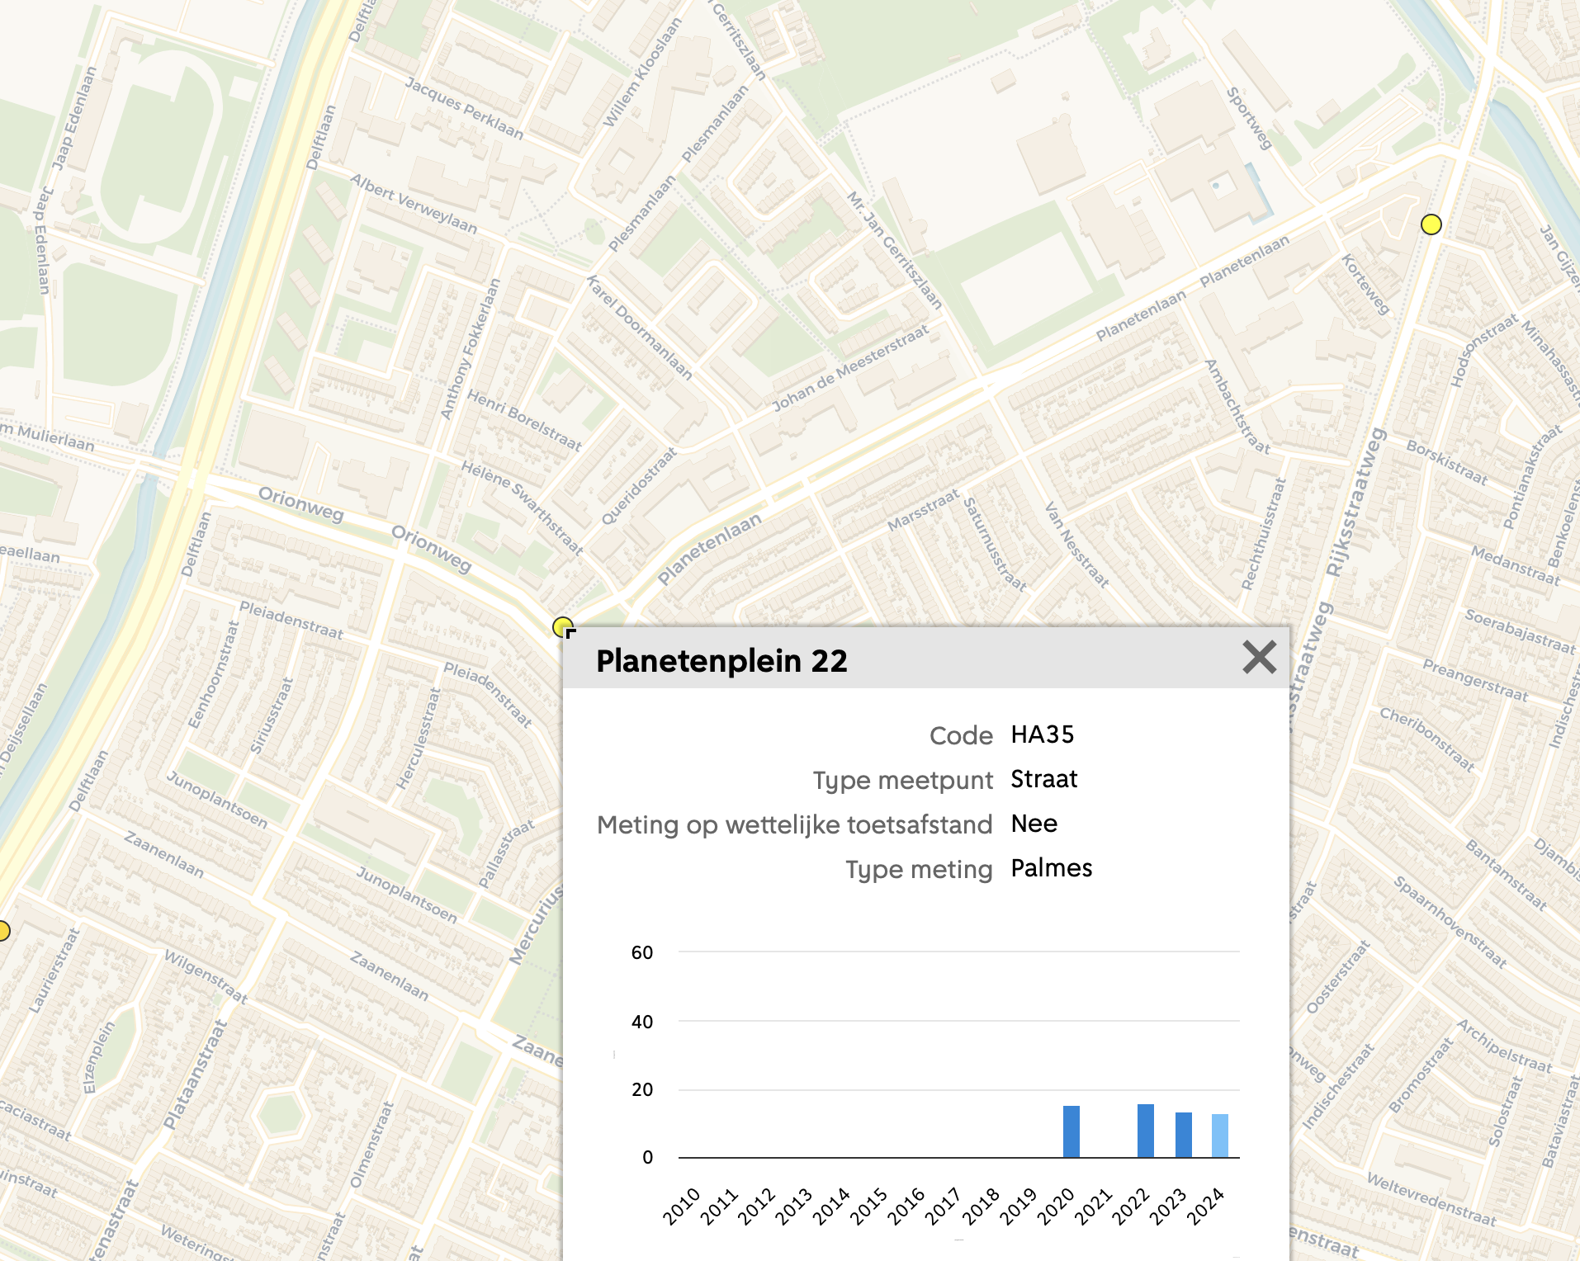
NO2 in Planetenwijk steeds lager
In 2023 werd gemiddeld 13,5mg/m3 gemeten
Hiermee zit de wijk ruim onder de EU norm van 40mg/m3 en dichtbij de WHO norm van 10mg/m3
In vergelijking met voorgaande jaren wordt het NO2 niveau per jaar lager in de wijk
Daarmee doet de Planetenwijk het beter dan het landelijk gemiddelde van 24,6mg/m3
Extra meetpunten kunnen worden aangevraagd via de Gemeente Haarlem of door het Wijkplatform bij de GGD Amsterdam
Actieverantwoordelijkheid obv resultaten ligt bij opdrachtgevers die een meetpunt aanvragen

